Slide 1
Sucessão empresarial em casos de morte e dissolução do casamento ou da união estável
Prof. Doutor Mário Luiz Delgado
Instagram: @marioluizdelgado

Slide 2
Divórcio (ou dissolução de união estável) do sócio
Art. 1.027. Os herdeiros do cônjuge de sócio, ou o cônjuge do que se separou judicialmente, não podem exigir desde logo a parte que lhes couber na quota social, mas concorrer à divisão periódica dos lucros, até que se liquide a sociedade.
Pode o cônjuge do sócio, cujo casamento terminou, “requerer a apuração de seus haveres na sociedade (REsp nº 1.537.107), que serão pagos à conta da quota social titulada por este sócio” (art. 600, parágrafo único, do CPC/2015).
Art. 604: “para apuração dos haveres, o juiz: I – fixará a data da resolução da sociedade” (separação de fato ?). Art. 608: Até a data da resolução, integram o valor devido ao ex-sócio, ao espólio ou aos sucessores a participação nos lucros ... Após a data da resolução, apenas a correção monetária dos valores apurados e as juros contratuais ou legais.

Slide 3
Necessidade de previsão contratual
Art. 1.031. Nos casos em que a sociedade se resolver em relação a um sócio, o valor da sua quota, considerada pelo montante efetivamente realizado, liquidar-se-á, salvo disposição contratual em contrário, com base na situação patrimonial da sociedade, à data da resolução, verificada em balanço especialmente levantado.
Art. 606. Em caso de omissão do contrato social, o juiz definirá, como critério de apuração de haveres, o valor patrimonial apurado em balanço de determinação, tomando-se por referência a data da resolução e avaliando-se bens e direitos do ativo, tangíveis e intangíveis, a preço de saída, além do passivo também a ser apurado de igual forma.

Slide 4
O Problema da Valorização das Participações Societárias
Em regra, não há comunicação, porque as quotas são exatamente as mesmas. Mesma regra dos imóveis - valorização da participação societária por fenômeno econômico ou se decorre do labor direito do sócio.
REsp 1.595.775: capitalização com reserva de lucros a constituir produto da sociedade e não do sócio. Em sentido contrário: TJSP, na Apelação nº 0628423-40.2008: comunicação do aumento do capital social decorrente de incorporação dos lucros ou de aportes dos sócios, descontada a correção monetária ou a reavaliação dos ativos originais.
REsp nº 1.531.288: Soc. Advogados. afastou do conteúdo econômico das quotas os “proventos, salários e honorários, compreendidos estes como a retribuição pecuniária pela prestação de determinado serviço ou trabalho”

Slide 5
Apurados os haveres....
Apurado o valor dos haveres, cuida-se de crédito de um cônjuge contra o outro, em partilha. Não é dívida da sociedade. É o cônjuge ou companheiro sócio, que permanece na sociedade, que deverá efetuar o pagamento do valor apurado.

Slide 6
Sucessão hereditária e partilha de cotas sociais
Art. 1.028. No caso de morte de sócio, liquidar-se-á sua quota, salvo:
I – se o contrato dispuser diferentemente;
II – se os sócios remanescentes optarem pela dissolução da sociedade;
III – se, por acordo com os herdeiros, regular-se a substituição do sócio falecido.

Slide 7
Judicializando o conflito entre herdeiros e sócios
Ação de dissolução parcial de sociedade proposta pelos sócios remanescentes contra o espólio do sócio falecido e seus herdeiros, para liquidação da quota e apuração de haveres destes.
Ação de apuração de haveres proposta pelos sucessores, para constatação do valor patrimonial das quotas do falecido. Não cabe Ação de dissolução parcial , pois os herdeiros nunca foram sócios.

Slide 8
Outro grave equívoco.... Não cabe substituição do de cujus pelo Espólio ou pelo inventariante
Mesmo se o falecido era o administrador da sociedade ou o sócio majoritário, não cabe ao juízo do inventário determinar a inclusão do Espólio no quadro societário, nem mesmo em caráter provisório, da mesma forma que não deve promover a nomeação do inventariante para exercer o cargo de administrador da pessoa jurídica, a quem caberá, por meio dos sócios remanescentes, nomear outro gestor.
Não confundir a sucessão societária com a hereditária: com a morte do sócio, ocorre a transmissão para seus sucessores de um direito patrimonial, e não do direito pessoal de participar do quadro social.

Slide 9
II -Cláusula contratual dispondo sobre a sucessão – “se o contrato dispuser diferentemente”
O contrato pode prever, em caso da morte de um sócio, que determinado herdeiro(outros beneficiários) ingressará na sociedade, mediante transmissão das quotas e alteração do contrato social, passando o sucessor a ocupar a posição do de cujus no quadro societário. Nessa hipótese, ocorre a atribuição imediata, em seu favor, das participações societárias, as quais serão excluídas do monte mor da sucessão, sem necessidade de se aguardar a partilha definitiva. (Obs: aconselhável complementar o contrato com um testamento)
Ou ainda que a sociedade continuará apenas com os sócios sobreviventes.
Que os sucessores somente ingressarão na sociedade com o consentimento dos demais sócios.
Que determinados herdeiros, ou classe de herdeiros, não serão admitidos na sociedade.

Slide 10
Operacionalizando a substituição do falecido pelos herdeiros...
Os herdeiros indicados no contrato não se transformam, automaticamente, em sócios da pessoa jurídica.
A transmissão da qualidade de sócio pela via convencional fica condicionada à aceitação dos sucessores, que podem recusar a condição de sócio (o que não se confunde com renúncia à herança). Se os herdeiros não desejarem “substituir” o sócio falecido, ocorrerá tão somente a apuração dos haveres.
Se a discordância for dos sócios remanescentes, sobrar-lhes-á a opção de retirada, seguindo-se o procedimento de liquidação parcial de sociedade. Mas não lhes cabe obstar o ingresso dos herdeiros, quando anuíram com a previsão de substituição convencional, ao subscreverem o contrato social.

Slide 11
Conflito entre disposições dos Livros II e IV e V do CC?
O art. 1028 conflita com o art. 426?
As quotas sociais possuem conteúdo econômico, integram o patrimônio do sócio enquanto vivo e sua herança após a morte. Ao regular o ingresso do herdeiro no quadro social, transmitindo-lhe a titularidade das quotas, dispondo, assim sobre parte da futura herança do sócio ainda vivo, o contrato social atrairia a regra proibitiva dos pactos sucessórios (pacta corvina)?
Os princípios da conservação e da função social da empresa, se sobrepõem à regra infraconstitucional do art. 426?
A disciplina do Direito de Empresa e dos contratos empresariais se enquadram no conceito de “Lei Especial” para fins de aplicação dos critérios gerais de solução dos conflitos de leis?

Slide 12
Sobre a violação do art. 426
Jurisprudência: (..) o réu pretende ver declarada a nulidade do negócio jurídico consolidado no contrato particular de cessão de direitos celebrado na medida que tanto a cláusula 1ª quanto a 2ª estabelecem a forma da transferência de cotas do capital social a seus filhos para o caso de falecimento do autor, o que é vedado pelo art. 426 do Código Civil. (...) daí o desprovimento do recurso. (TJRJ; APL 0011029-19.2014.8.19.0045; Resende; Décima Nona Câmara Cível; Rel. Des. Guaraci de Campos Vianna; Julg. 04/07/2017; DORJ 06/07/2017; Pág. 390)

Slide 13
III- Acordo entre os sócios remanescentes e os herdeiros
Celebração, após a abertura da sucessão, de acordo entre os sócios remanescentes e os herdeiros, regulando-se a substituição do sócio falecido.
Quando a sociedade continua sem os herdeiros do sócio falecido, aqueles devem receber o equivalente patrimonial das quotas da sociedade outrora detidas pelo sócio falecido.

Slide 14
IV- Dissolução total
No silêncio do contrato social sobre a substituição do sócio falecido, os sócios remanescentes também podem optar pela dissolução total, vale dizer, pela extinção da sociedade. É o que dispõe o inciso II do art. 1.028. O pagamento dos herdeiros se fará após a liquidação, observados os procedimentos previstos nos arts. 1.102 a 1.112
Não se aplica, aqui, o disposto no art. 1.031, restrito às situações de dissolução parcial.
A opção pela dissolução total da sociedade, por consenso unânime dos sócios remanescentes deve prevalecer se os herdeiros do sócio falecido desejarem ingressar na sociedade e continuar a atividade??
Responsabilidade dos herdeiros do sócio após a dissolução total ????

Slide 15
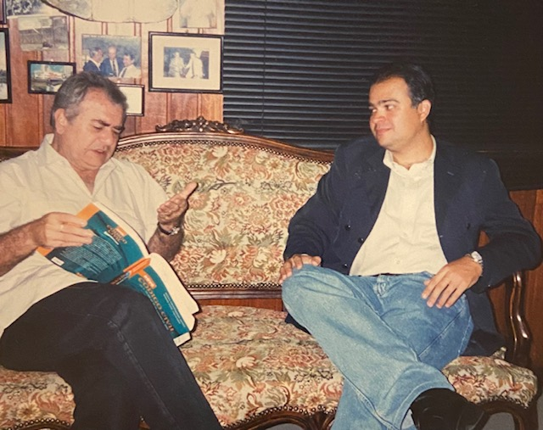
Muito obrigado !
Insta: @marioluizdelgado

